Slide 1
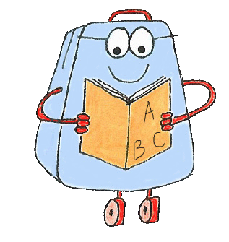
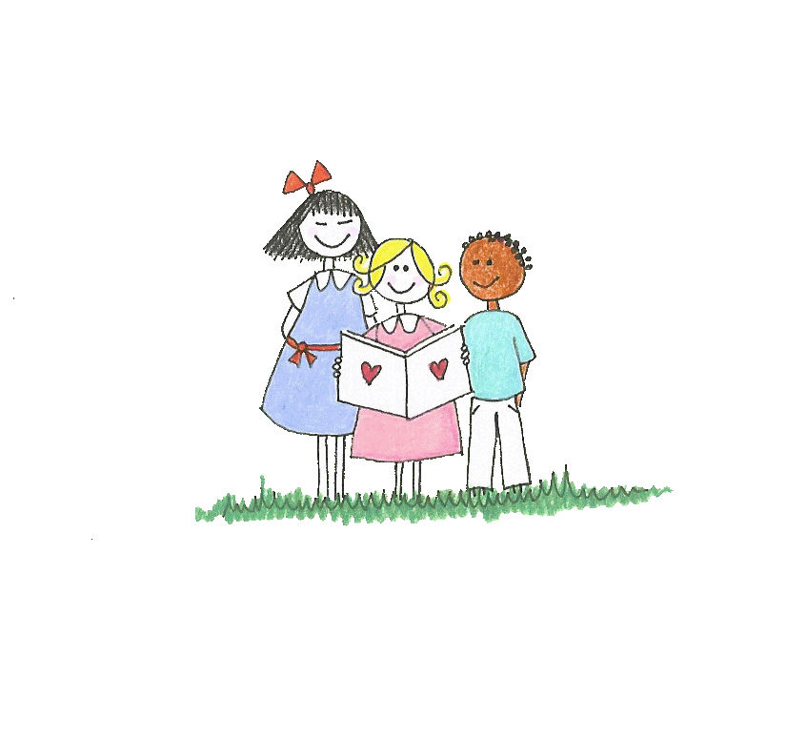

Leitura em Vai e Vem
Programa de Promoção de Leitura em Família
Apresentação do Projeto aos Pais

Slide 2
Leitura em Vai e Vem
O Plano Nacional de Leitura 2027
O PNL 2027 foi relançado, envolvendo os Ministérios da Educação e da Cultura, e as Secretarias de Estado da Ciência, Tecnologia e Ensino Superior e das Autarquias.
Mantém como grandes finalidades promover o gosto, os hábitos e as competências leitoras da população portuguesa.
Vê na literacia o instrumento indispensável de qualificação, inovação e competitividade do país para enfrentar os desafios deste século.
Alarga o público destinatário à 1.ª infância, população jovem e adulta menos qualificada, incentivando a prática da leitura e da escrita.
O sucesso do PNL2027 depende da intervenção de todos os responsáveis pela educação.
1
Notes:
2

Slide 3
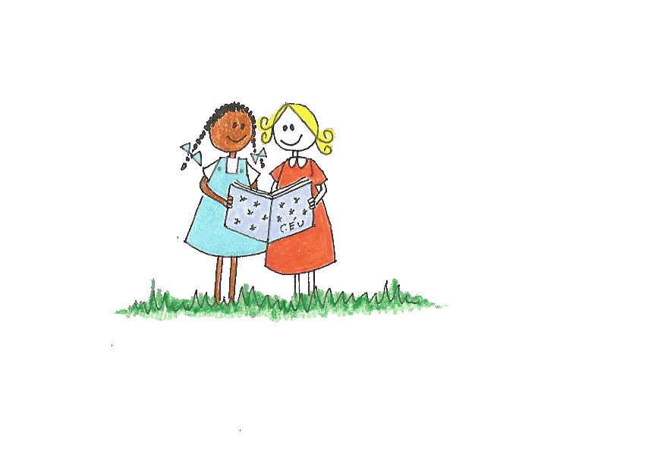
Leitura em Vai e Vem
O livro e a leitura no desenvolvimento da criança
A leitura desenvolve a linguagem, enriquece o vocabulário, exercita a compreensão de frases, estimula capacidades cognitivas como a atenção, a memória e o raciocínio.
Uma boa capacidade de leitura autónoma facilita a compreensão, permite retirar prazer do ato de ler e torna o estudo mais fácil e produtivo.
O contacto com livros, desde cedo e regularmente,
desenvolve competências intelectuais, afetivas e de
imaginação.
A motivação para a leitura aumenta a possibilidade
de um percurso escolar de sucesso.
2
Notes:
3

Slide 4
Leitura em Vai e Vem
Importância da Leitura hoje
O domínio da competência leitora é essencial para o acesso à cultura e à ciência e influencia a vida quotidiana.
As crianças e jovens necessitam da leitura para aprenderem e avançarem nos estudos, para compreenderem o mundo e para manterem o seu equilíbrio motivacional e comportamental.
A diversidade de formas e suportes de leitura atuais exige o domínio de técnicas leitoras mais complexas.
3
Notes:
4

Slide 5
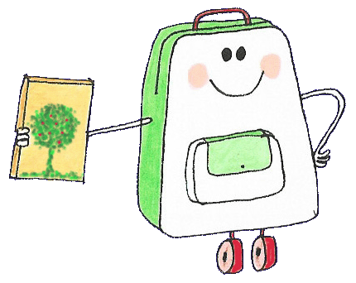
Leitura em Vai e Vem
Importância da Leitura hoje
As alterações na economia mundial e a constante adaptação a profissões cada vez mais exigentes, reforça a importância de um bom domínio da leitura e da escrita.
Ler e escrever com dificuldade condiciona às aprendizagens sendo, por vezes, um obstáculo à inserção social.
A escrita, enquanto forma de expressão,
interação e comunicação, reforça as
capacidades de leitura.
4
Notes:
5

Slide 6

Leitura em Vai e Vem
Quando é que as crianças começam a aprender a ler?
A capacidade de ler desenvolve-se a par com a capacidade de falar, desde o primeiro ano de vida e progride em função das interações com os adultos.
A leitura, tal como a escrita, são aprendizagens culturais que têm de ser ensinadas e aprendidas.
A capacidade de aprender a ler está dependente
das experiências que o meio lhes proporcione,
especialmente a família.
5
Notes:
6

Slide 7
Leitura em Vai e Vem
Aprender a ler e a gostar de livros
Os momentos em que se partilham livros com as
crianças são muito positivos. Quanto mais cedo se
começa melhor.
Ler bem exige esforço das crianças e famílias e muito
treino.
Treinar a leitura é muito importante. Se as primeiras experiências com livros forem ricas e agradáveis, as crianças aprendem a ler melhor.
6

Slide 8
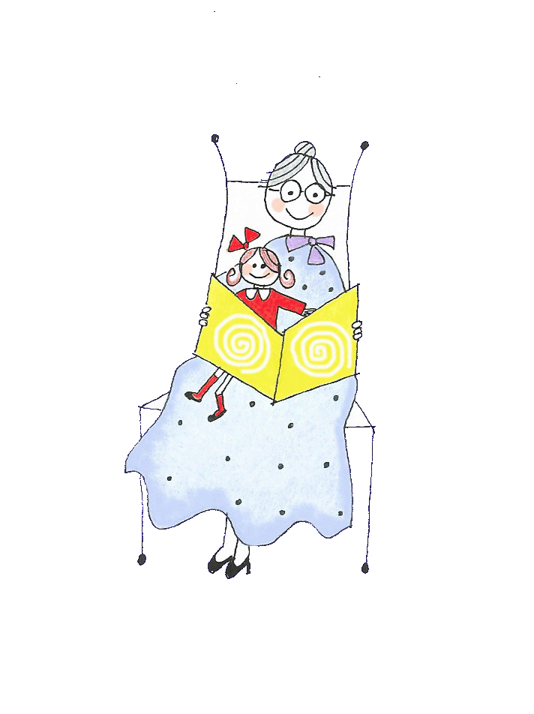
Leitura em Vai e Vem
A família pode e deve ajudar
As crianças que ouvem ler e conversam sobre os livros:
    - Adquirem maior vocabulário
- Aprendem a ler mais depressa
- Gostam mais de livros
- Têm mais sucesso na escola
Leia alto aos seus filhos. Ajude-os a gostar de livros.
As crianças desenvolvem-se melhor quando ouvem ler livros todos os dias. Bastam 10 minutos!
Faça da leitura um momento agradável no dia-a-dia da sua família.
7

Slide 9
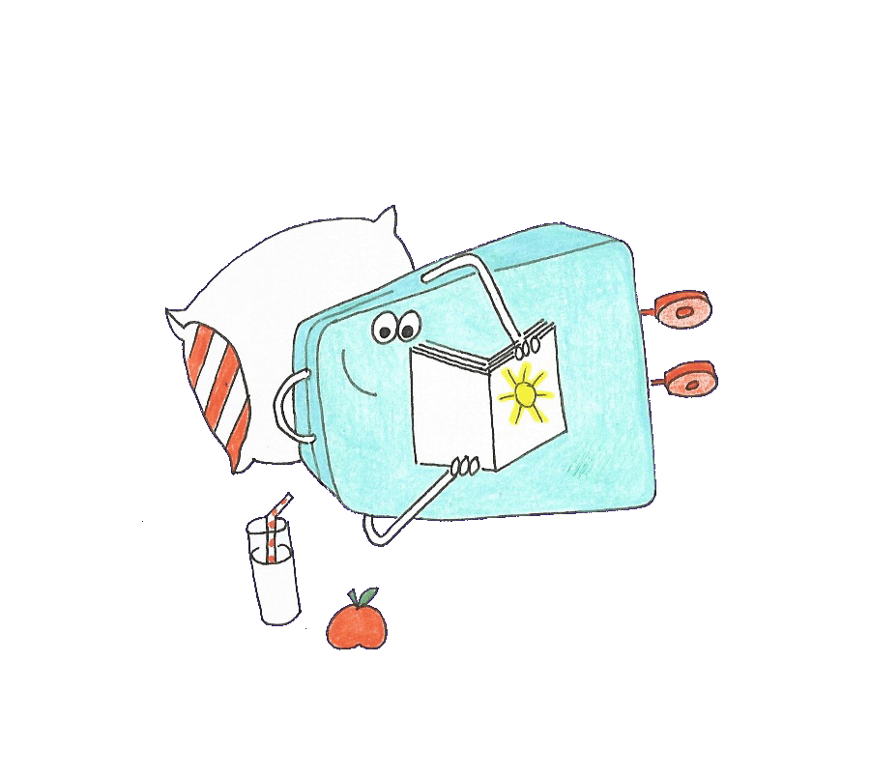
Leitura em Vai e Vem
Conselhos às famílias
1. Incluir os livros no dia-a-dia das crianças
À noite, já na cama, leia-lhes antes de adormecerem. As histórias acalmam e dão serenidade;
Aproveite alguns momentos de pausa ou de convívio para ler;
Se utilizam os transportes públicos, experimente
levar um ou dois livros e leia-lhes algumas páginas;
8

Slide 10
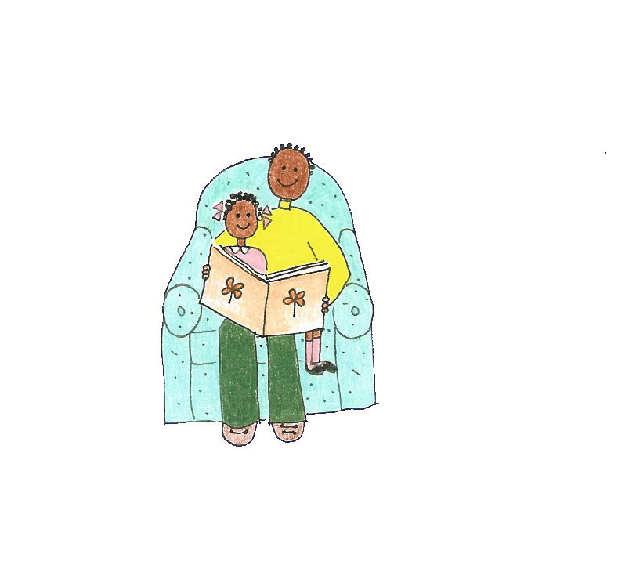
Leitura em Vai e Vem
Conselhos às famílias
2. Deixe a criança:
Mexer nos livros;
Escolher o livro que quer ouvir ler. É importante que
leia e ouça ler com prazer.
Descobrir as imagens e as histórias dos livros. Assim
começam desde cedo a querer aprender a ler;
Descobrir letras e palavras enquanto ouvem a história;
Divertir-se e brincar com livros.
9

Slide 11
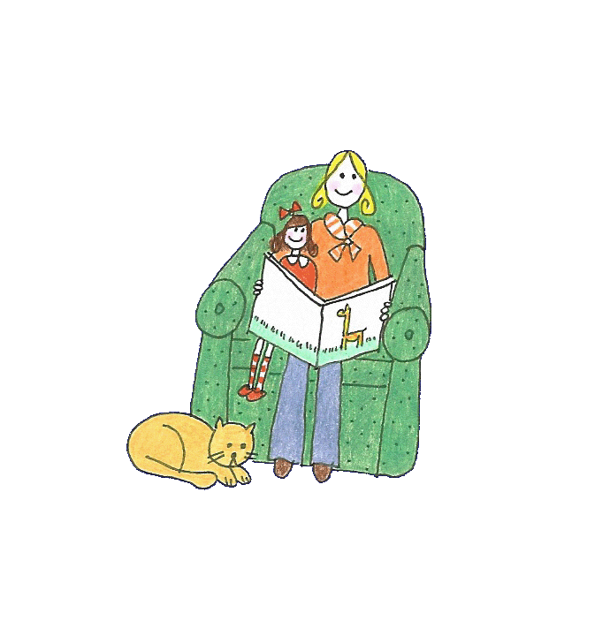
Leitura em Vai e Vem
Conselhos às famílias
3. Guardar alguns minutos para ler com a criança
Reserve alguns minutos do dia para ler a par, observar e conversar sobre os livros que a criança aprecia.
Torne os momentos de leitura alegres e carinhosos.
Não force a leitura se a criança se mostrar cansada ou desinteressada.
À medida que vão crescendo, as crianças gostam
cada vez mais de ler e ouvir histórias.
10

Slide 12
Leitura em Vai e Vem
Conselhos às famílias
4. Visitar Bibliotecas
Visite a Biblioteca Municipal que fica mais perto da sua casa.
O atendimento é muito agradável e o empréstimo é gratuito.
Experimente ir com os seus filhos. Há sempre uma área
para crianças e outra para os adultos.
Requisite livros para lerem em casa.
11

Slide 13
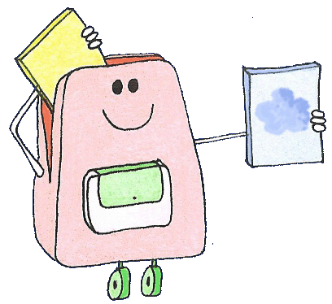
Leitura em Vai e Vem
Conselhos às famílias
5. Oferecer livros às crianças
Valorize o livro e a leitura oferecendo livros aos seus filhos.
Incentive-os a oferecerem um livro de presente aos amigos.
Nas livrarias, supermercados e feiras do livro:
  - Deixe-os mexer nos livros expostos.
  - Convide-os a observar e a folhear.
  - Sugira, sempre que possa, que escolham um livro para
  levar para casa ou para oferecer.
12

Slide 14
Leitura em Vai e Vem
Como ler com as crianças
1. Mostre a capa, mostre os livros e fale sobre
as ilustrações.
2. Leia as palavras e/ou as frases e mostre-as com o dedo.
3. Deixe a criança virar a página, se ela quiser.
4. Torne a leitura viva, faça uma voz diferente para cada personagem e use gestos, expressões e mímica para contar a história.
13

Slide 15
Leitura em Vai e Vem
Como ler com as crianças
5. Quando a criança começa a saber ler, deixe-a ler palavras e frases. Leia a par.
6. Vá conversando com ela acerca do que lê, do que ouve e sobre as ilustrações.
7. Assegure-se que a criança está a gostar
e a compreender bem.
8. Deixe a criança comentar o livro, contar a história
ou partes da história.
14

Slide 16
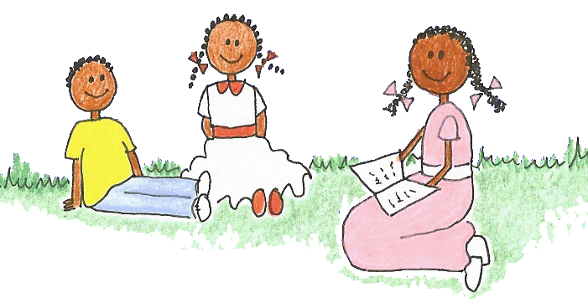
Leitura em Vai e Vem
Como ler com as crianças
9. Se a criança der sinais de cansaço ou não mostrar interesse, não insista. Leia outra história ou leia noutra altura.
10. Se a criança pedir, volte a ler a mesma história uma ou várias vezes.
É frequente as crianças quererem ouvir muitas vezes uma história que lhes agrada.
15

Slide 17
Leitura em Vai e Vem
Livros de histórias mais adequados
Com textos simples que as crianças possam memorizar;
Que ensinam a contar, ensinam o alfabeto e aumentam o vocabulário;
Sobre ir à escola, fazer amigos… ;
Sobre crianças que são como eles e vivem como eles, mas
também sobre crianças diferentes, diferentes lugares e formas de vida.
Deixar os miúdos escolherem os
de que mais gostam e incentivar
a que procurem sempre novos livros.
16

Slide 18
Leitura em Vai e Vem
Livros mais adequados
Conheça as recomendações do Plano Nacional de Leitura 2027.
PNL 2027
Pesquise de acordo com a idade, tema e interesses das crianças.
17

